Slide 1
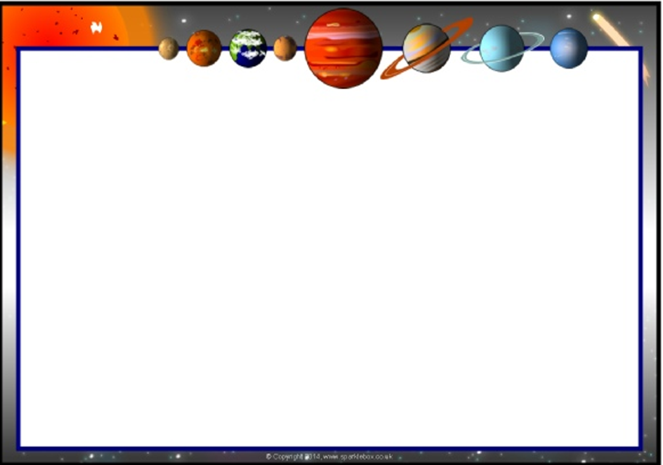
Презентация к занятию по ФЛГС в старшей группе для детей с ТНР
«КОСМОС»
Подготовила
Учитель- логопед:
Герасименко И.А.

Slide 2
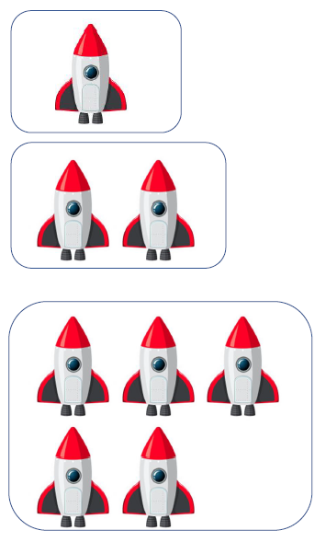
Д/и «Один-два-пять»

Slide 3
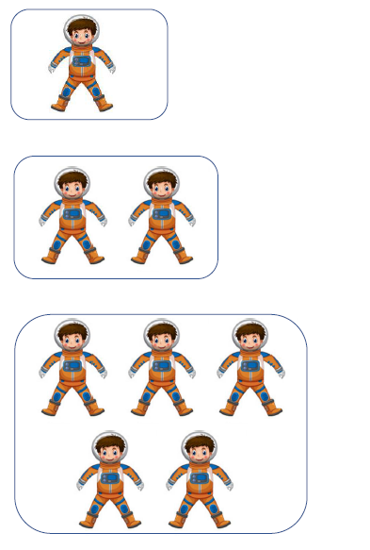
Д/и «Один-два-пять»

Slide 4
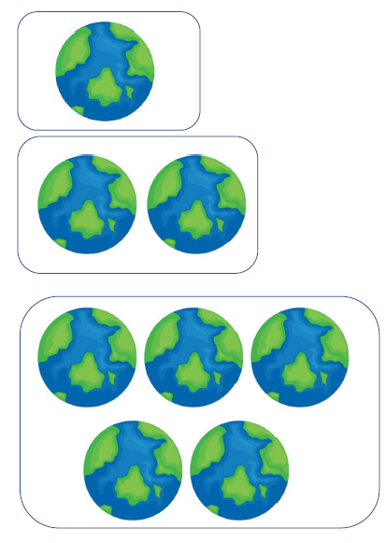
Д/и «Один-два-пять»

Slide 5
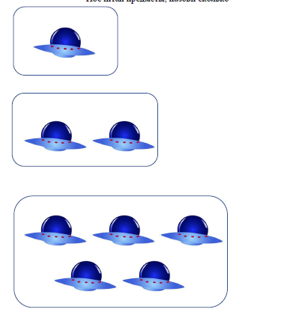
Д/и «Один-два-пять»

Slide 6
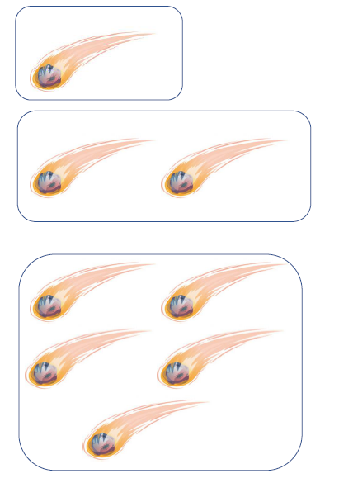
Д/и «Один-два-пять»

Slide 7
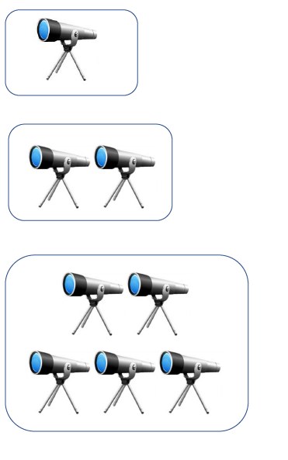
Д/и «Один-два-пять»

Slide 8
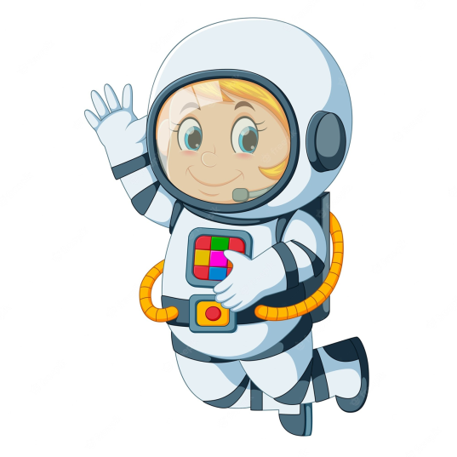

Где космонавт?
(закрепление навыка употребления предлогов)

Slide 9


Где космонавт?

Slide 10

Где космонавт?

Slide 11

Где космонавт?

Slide 12


Slide 13
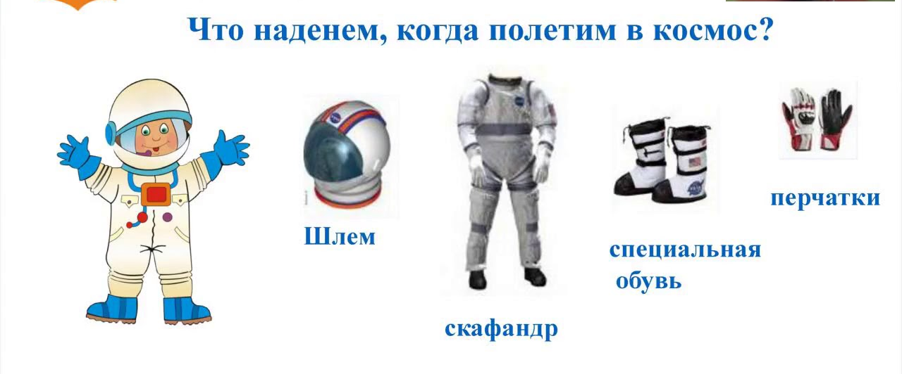

Slide 14
